Slide 1
影像金字塔輔助學習程式
使用 MatLab App Designer

Slide 2
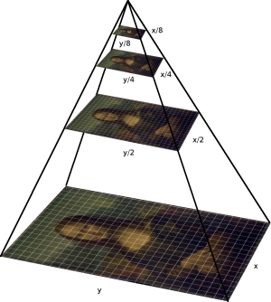
Outline
影像金字塔原理
GUI Designer
Interface
Flow
Conclusion

Slide 3

影像金字塔原理
高斯金字塔（Gaussian Pyramid）為在圖像處理、計算機視覺、信號處理上所使用的一項技術。
在建立高斯金字塔的時候，我們首先會將影像轉換為尺度空間的表示方式，亦即乘上不同大小的高斯函數，之後再依據取定的尺度向下取樣。
在每次疊代的過程中，影像都會被乘上一個固定大小的高斯函數，並且被以長寬各0.5的比率被向下取樣。 如果將向下取樣過程的圖片一張一張疊在一起，會呈現一個金字塔的樣子

Slide 4
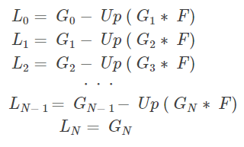
影像金字塔原理
拉普拉斯金字塔（Laplacian Pyramid）根據高斯金字塔計算得來的
利用拉普拉斯金字塔，可以實現圖像從低解析度到高解析度的重建。

Slide 5
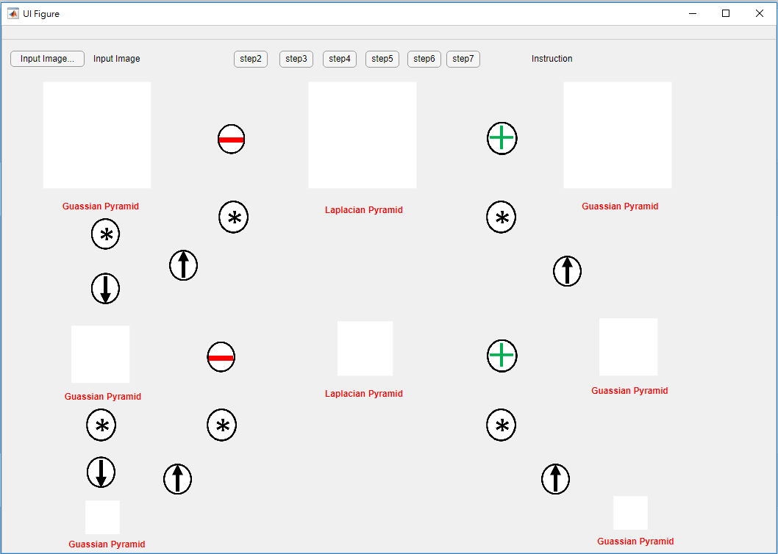
GUI Designer
本次Project嘗試重建3階的高斯金字塔以及2階的拉普拉斯金字塔
由於App Designer上找不到方法可以劃出導引線，因此暫時以額外輔助線在此簡報做簡說

Slide 6
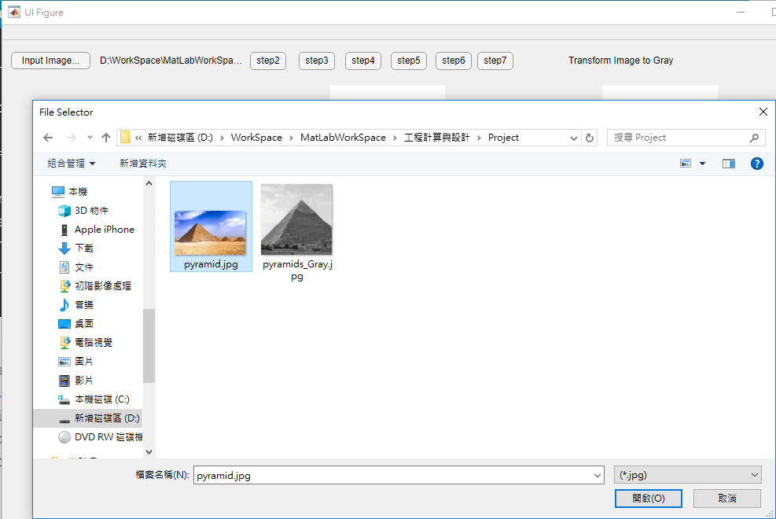
Flow
選擇一張影像

Slide 7
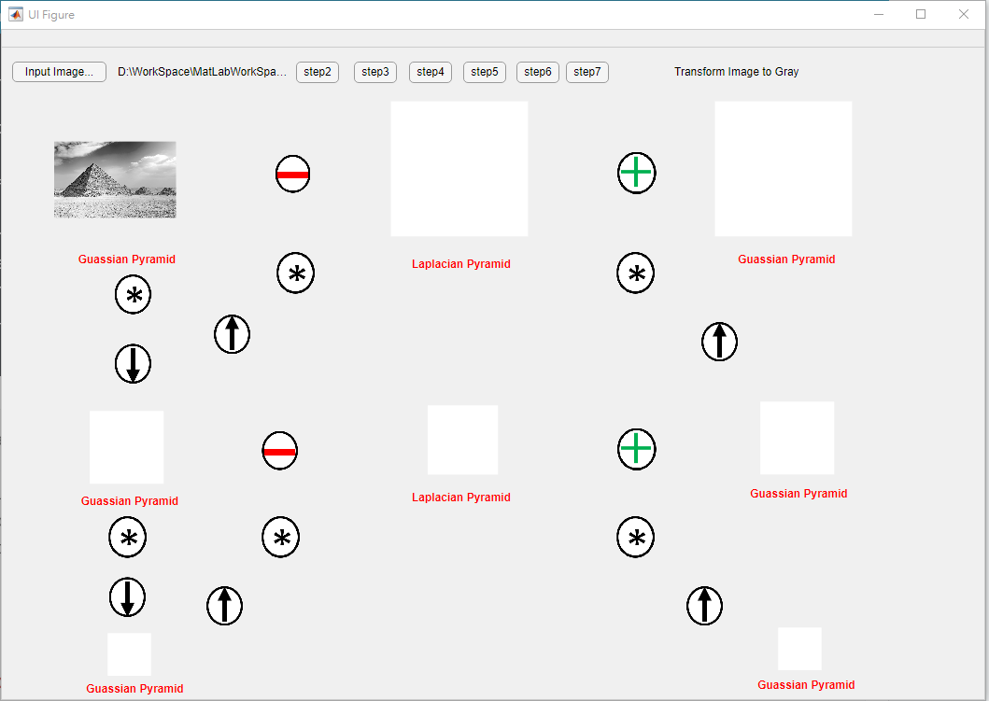
Flow
Step1: 讀入影像並轉成灰階

Slide 8
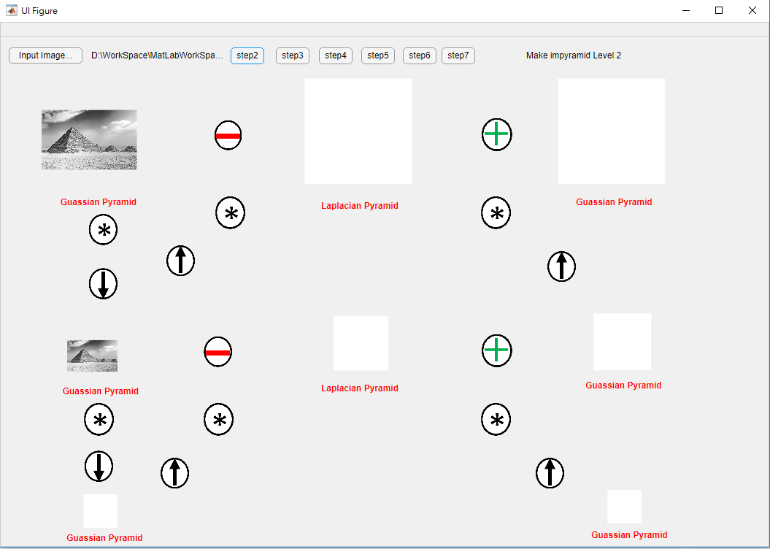
Flow
Step2: 做pydown得level-2
Guassian Pyramid

Slide 9
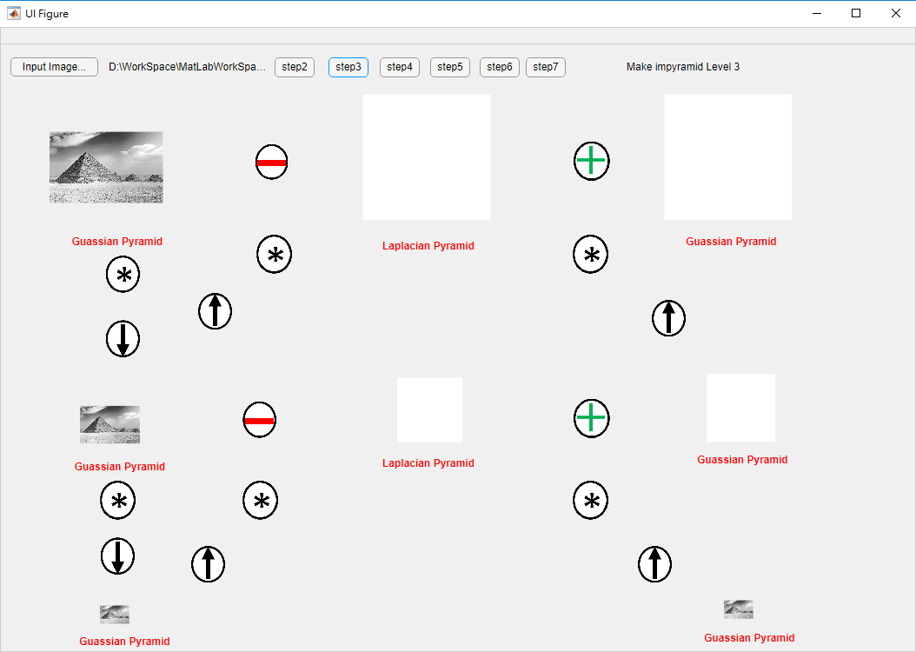
Flow
Step3: 再做一次pydown得level-3 Guassian Pyramid，同時此Pyramid也令其為重建後的level-3 Pyramid

Slide 10
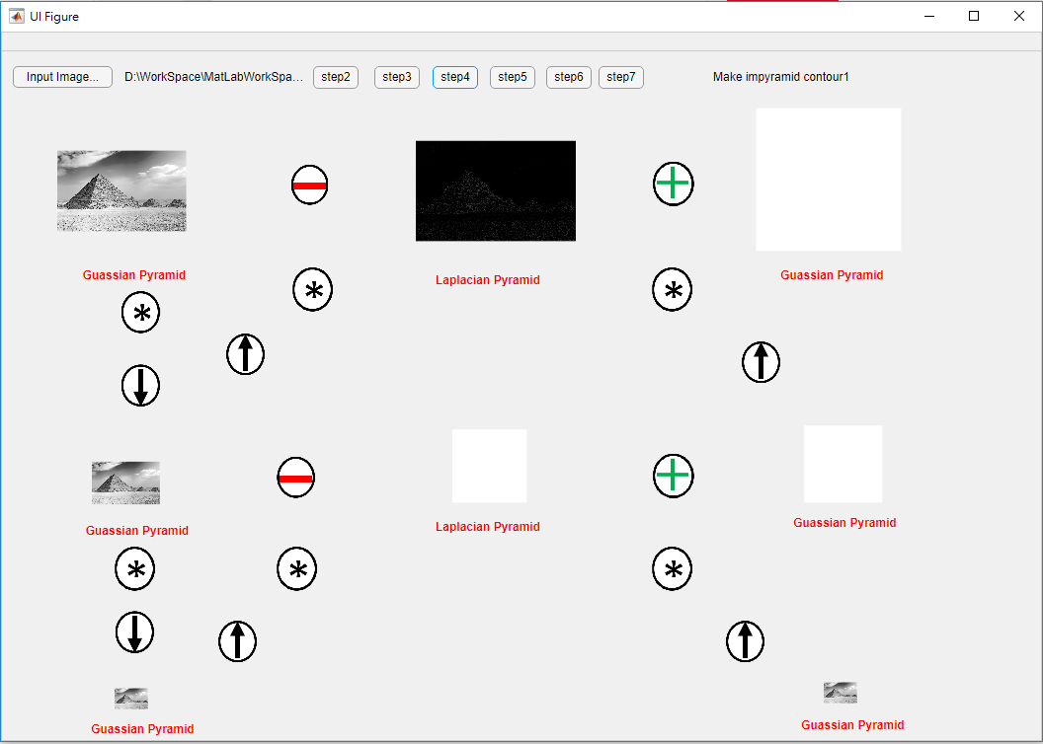
Flow
Step4: 根據公式我們利用Level-1的Guassian Pyramid減去Pyup的Level-2 Guassian Pyramid得到level-1 Laplacian Pyramid

Slide 11
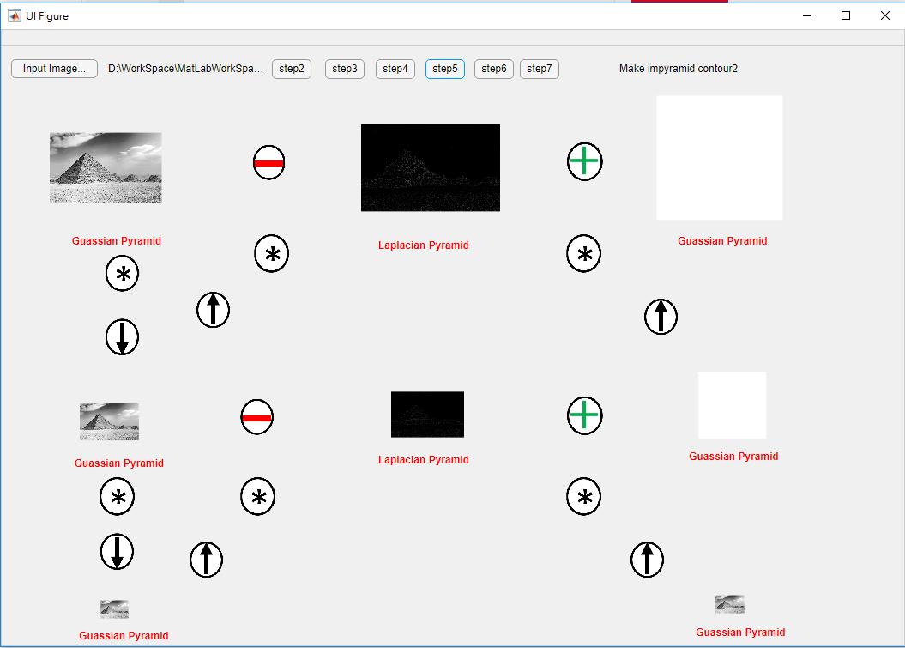
Flow
Step5: 根據公式我們利用Level-2的Guassian Pyramid減去Pyup的Lelel-3 Guassian Pyramid得到level-2 Laplacian Pyramid

Slide 12
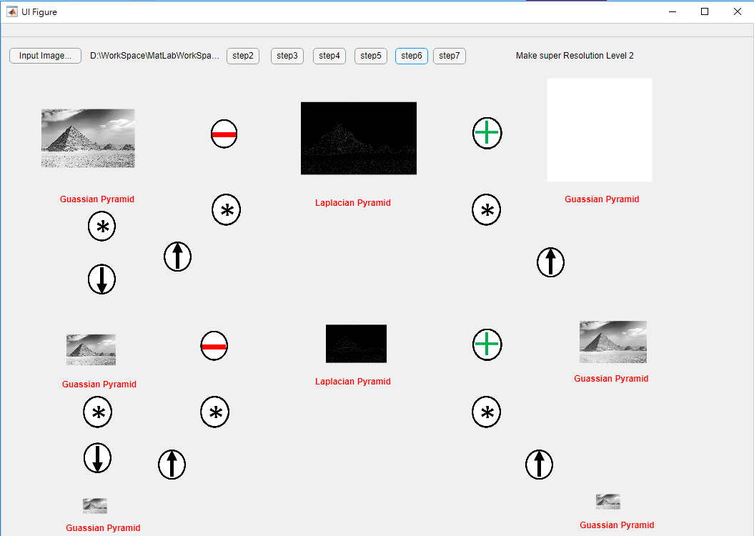
Flow
Step6: 根據公式我們利用Level-2的Laplacian Pyramid
加回低解析度Pyup的Level-3 Guassian Pyramid得到level-2 Guassian Pyramid
這是第一次影像重建

Slide 13
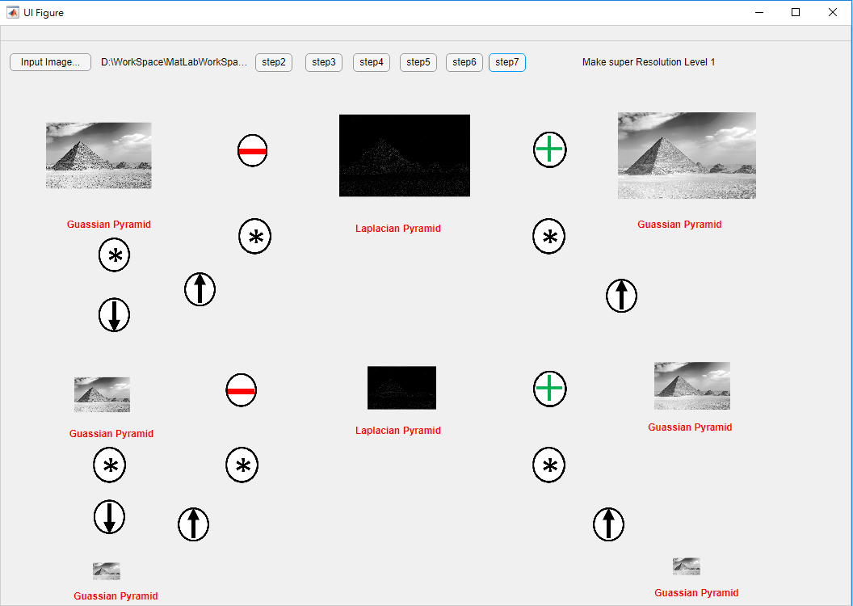
Flow
Step7: 根據公式我們利用Level-1的Laplacian Pyramid
加回低解析度Pyup的Level-2 Guassian Pyramid得到level-1 Guassian Pyramid
這是第二次影像重建
成功將低解析度的影像重建為高解析度

Slide 14
Conclusion
高斯金字塔本質上將同一信號或圖片多次的進行高斯模糊，並且向下取樣， 藉以產生不同尺度下的多組信號或圖片以進行後續的處理，例如在影像辨識上，可以藉由比對不同尺度下的圖片，以防止要尋找的內容可能在圖片上有不同的大小。
利用本程式可以較為清楚的了解到影像金字塔層層取樣的結果。

